Slide 1
La Première Guerre mondiale
Les causes

Slide 2
Les causes de la Première Guerre mondiale
Le nationalisme
La rivalité économique
La course aux armements
Le système d’alliance

Slide 3
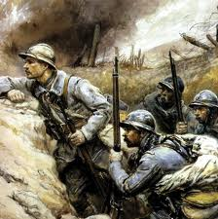
Le nationalisme
Les pays pensaient qu’avec la guerre, ils pourraient prouver leur force.

Slide 4
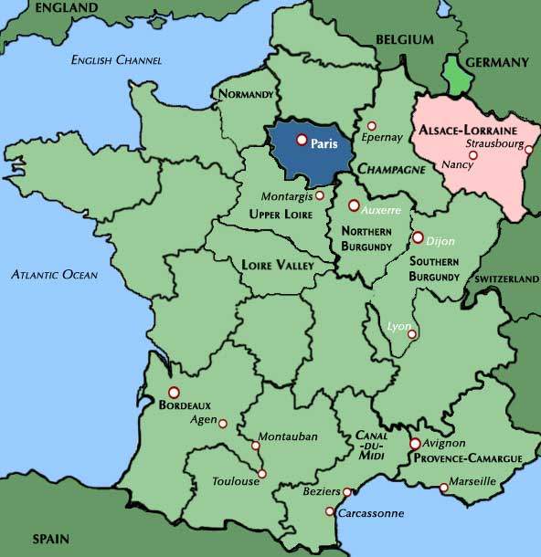
Nationalisme français
En 1871, il y a une guerre franco-allemande.
Pendant cette guerre, la France perd le territoire de l’Alsace-Lorraine à l’Allemagne.
C’est une région riche en charbon et minerais de fer.
Cela cause un sentiment anti-allemand.

Slide 5
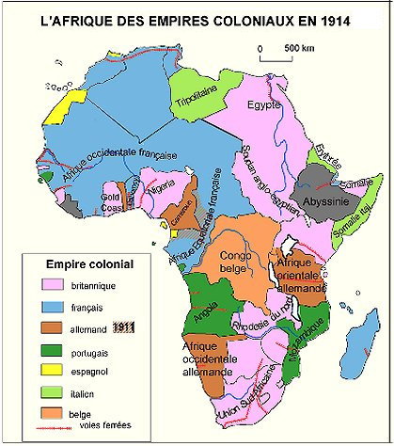
Afin de restaurer sa fierté nationale, la France entre en compétition avec les autres pays d’Europe pour établir des colonies africaines.

Slide 6
Le nationalisme allemand
L’unification de l’Allemagne, en 1872, donne un sentiment de fierté aux Allemands.
Cet évènement cause le développement rapide de la technologie, de l’industrie et du commerce.
Toutefois, lorsque l’Allemagne tente d’établir des colonies africaines, les autres pays européens possèdent déjà les meilleurs territoires.
Ils pensent que les Anglais et les Français conspirent pour arrêter leur expansion.

Slide 7
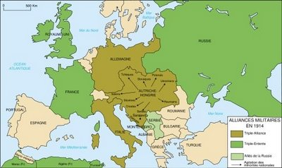
L’Autriche-Hongrie et la Russie
Le vieil Empire austro-hongrois, qui avait dominé l’Europe, perdait sa puissance.
Plusieurs peuples vivaient dans cet empire, notamment les Serbes.
Les Serbes de la région de Bosnie-Herzégovine voulaient se joindre à la Serbie.

Slide 8
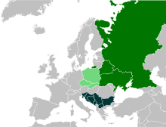
Les nationalistes russes vont appuyer les efforts de l’État slave de Serbie pour se libérer de l’Autriche-Hongrie.
Les Slaves

Slide 9
Nationalisme anglais
La Grande-Bretagne était la principale puissance économique et impériale du monde.
Les Anglais se méfiaient des Allemands et des Japonais qui essayaient d’agrandir leur territoire et accroitre leur puissance.

Slide 10
Les rivalités économiques
L’Allemagne et la Grande-Bretagne se sont engagées dans une lutte économique.
Le territoire de l’Alsace-Lorraine a permis à l’Allemagne de dépasser les industries anglaises.
Ses usines étaient plus modernes et mieux équipées.
Ils avaient un excellent système d’éducation qui mettait l’accent sur la technologie et la science.
Cela a causé beaucoup de tension en Europe.

Slide 11
La course aux armements
C’était une course dans laquelle on voulait avoir de grandes armées et développer des armes sophistiquées.
L’Allemagne désirait être l’égale de la Grande-Bretagne.
La Grande-Bretagne ne voulait pas renoncer à sa supériorité.
Afin d’éviter que l’un prenne avantage sur l’autre, on se lance dans des programmes d’armement.

Slide 12
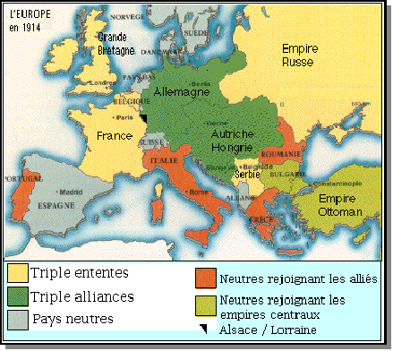
Les alliances

Slide 13
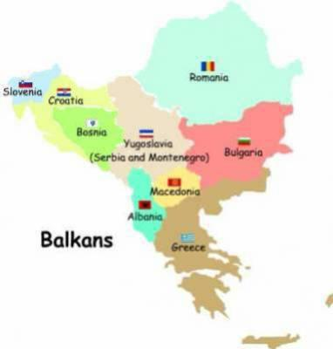
La crise des Balkans
Avec l’affaiblissement de l’Empire ottoman turc, les autres puissances européennes (l’Autriche-Hongrie, l’Allemagne et la Russie) s’intéressent aux Balkans.
La Serbie cherche à unir tous les Serbes en une seule nation.

Slide 14
Prétexte pour la guerre Assassinat de l'archiduc de l'Autriche François Ferdinand
L’archiduc fut assassiné le 28 juin 1914 par un jeune Slave (Serbie).

Slide 15
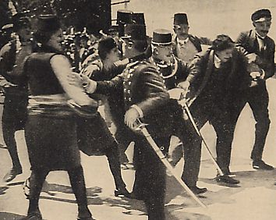
Assassinat de l'archiduc de l'Autriche François Ferdinand

Slide 16
Suite à l’assassinat, l’Autriche-Hongrie déclare la guerre à la Serbie. La Russie ainsi que d’autres pays s’embarquent dans le combat. Le conflit est donc entre la Triple-Alliance et la Triple-Entente.

